Slide 1
Beatles
Napravio:Filip Liović 7.B

Slide 2
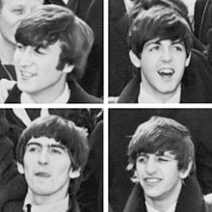
u kolovozu 1960. počinju se zvati "The Beatles".
Članovi Beatlesa su tada:
John Lennon (9. listopada 1940. - 8. prosinca 1980.) - vokal, ritam gitara
Paul McCartney (18. lipnja 1942. - ) - vokal, bas-gitara
George Harrison (24. veljače 1943. - 29. studenog 2001.) - gitara, vokal
Ringo Starr (7. srpnja 1940. - ) bubnjevi - vokal

Slide 3
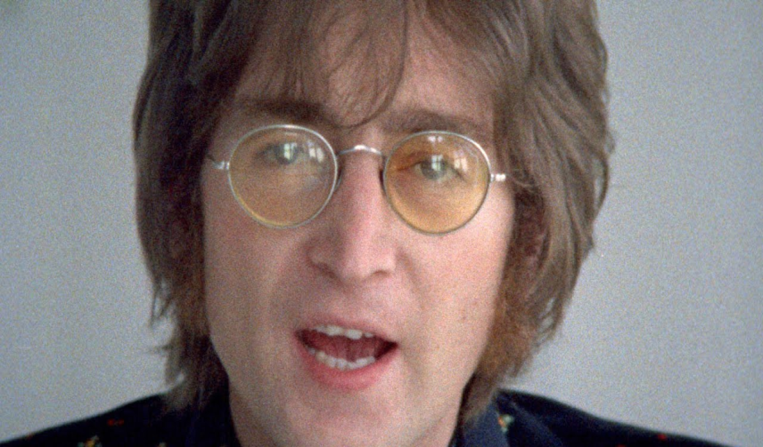
John Lennon
Ime u rodnom listu John Winston Lennon
Rođen/a 9. listopada 1940. Liverpool, Engleska
Umro/umrla 8. prosinca 1980. (40) New York City, New York, SAD
Žanr/ovi rock, pop, experimental
Zanimanje pjevač, tekstopisac, skladatelj, glazbenik, pjesnik, umjetnik, aktivist
Instrument gitara, usna harmonika, klavir, bas
Djelatno razdoblje 1957 – 1975, 1980

Slide 4
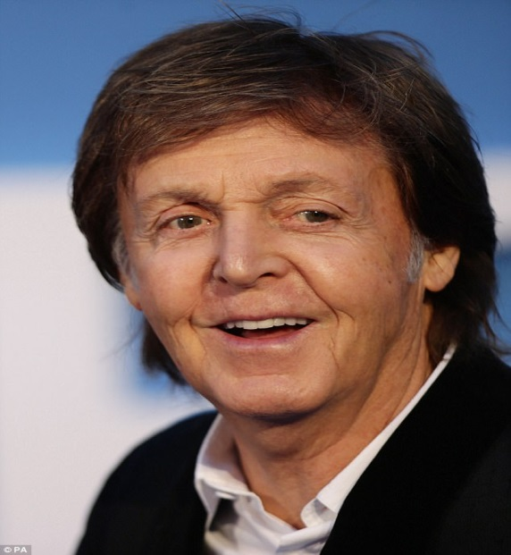
Paul Mccartney
Ime u rodnom listu James Paul McCartney
Rođen/a 18. lipnja 1942.
Žanr/ovi rock, pop rock, rock and roll, klasika
Zanimanje pjevač, tekstopisac, glazbenik, umjetnik, aktivist
Instrument bas-gitara, gitara, klavir, klavijature, bubnjevi
Djelatno razdoblje 1957. - trenutno

Slide 5
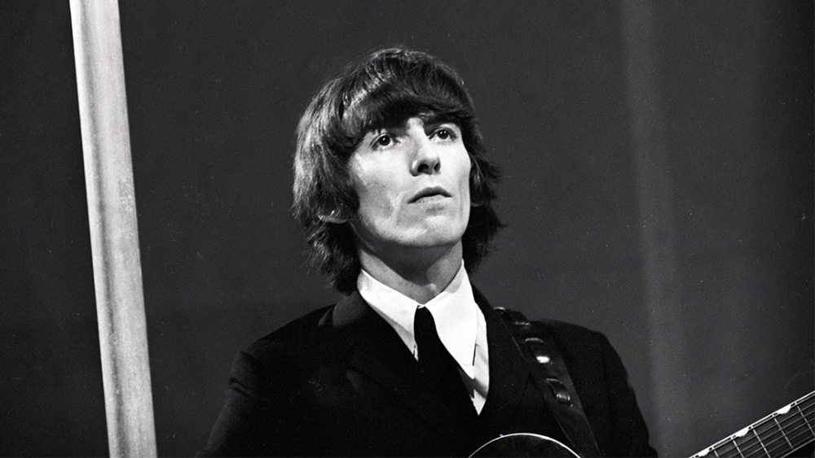
George Harrison
Ime u rodnom listu George Harrison
Poznat/a i kao L'Angelo Misterioso
Hari Georgeson
Traveling Wilburys
Rođen 25. veljače 1943.
Umro 29. studenog 2001. (58), Los Angeles, California, SAD
Žanr/ovi rock, pop
Zanimanje glazbenik, tekstopisac, Pro

Slide 6
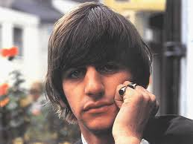
Ringo Starr
me u rodnom listu Richard Starkey
Rođen/a 7. srpnja 1940. Liverpool, Engleska
Žanr/ovi rock, pop
Zanimanje glazbenik, tekstopisac, glumac
Instrument bubnjevi
Djelatno razdoblje 1957. –

